Slide 1
環保標章
組員:18.24

Slide 2
設計理念
一片綠葉包著純淨不被污染的地球
按一下以新增文字
象徵「可回收、低污染、省資源」
綠色代表綠色和平

Slide 3
各國的環保標章都不一樣呢！
各國的環保標章都各具特色

Slide 4
環保標章又分為一級和二級

Slide 5
二級環保標章的右下角多了一個數字2 ，給予對象為未有對應產品之 環保標章規格 標準者。
一級環保標章
二級環保標章

Slide 6
這些環保標章是真的嗎？

Slide 7
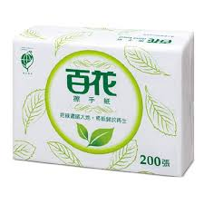
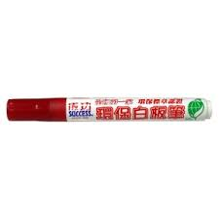
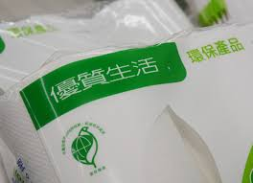
真的環保標章

Slide 8
假的環保標章

Slide 9
怎麼分辨環保標章是真是假呢？

Slide 10
我們可以......
1.上行政院環境保護署的綠色生活資訊網查詢
2.詢問廠商是否有拿到證書
3.仔細觀察標章上是否有瑕疵

Slide 11
應該...

Slide 12
向廠商反映
到行政院環境保護署的綠色生活資訊網投訴
向相關單位檢舉
盡量不要使用此產品

Slide 13
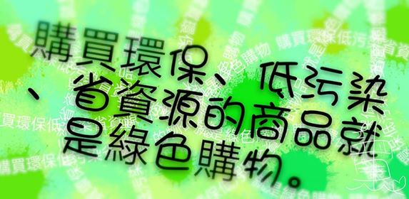
什麼是綠色消費?
消費

Slide 14
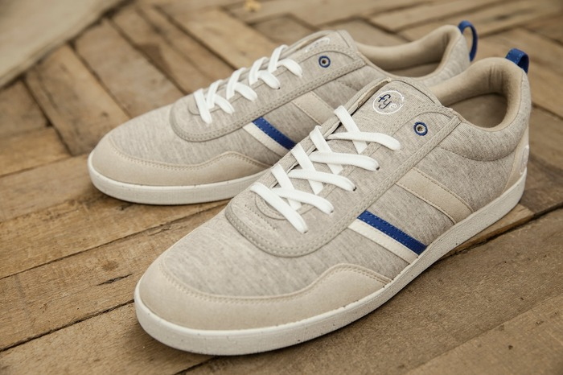
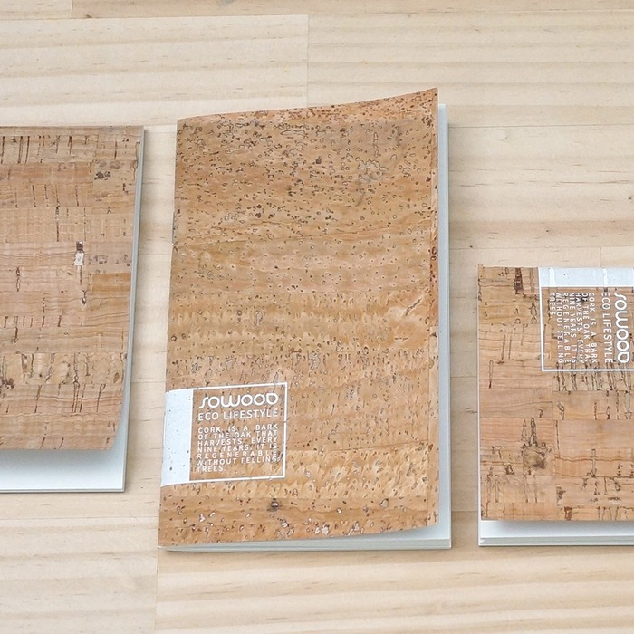
實例
使用天然棉麻材質製作的植物染背心
利用回收的舊鞋，以及有機棉和天然染料製作的鞋子。
再生紙做成的筆記本

Slide 15
影片欣賞
https://youtu.be/B3qFmOqlrFQ

Slide 16
還有喔!

Slide 17
有獎徵答
1.二級環保章和一級環保標章有什麼不同?
2.怎麼分辨假的環保標章?
3.環保標章象徵什麼?
4.舉一個綠色商品例子。
5.(是非題)各國的環保標章都一樣.是\否，錯在...
不一樣
按一下以新增文字

Slide 18
喝完記得回收，讓它能成為綠色商品的一部份。

Slide 19
END
謝謝大家

